Slide 1
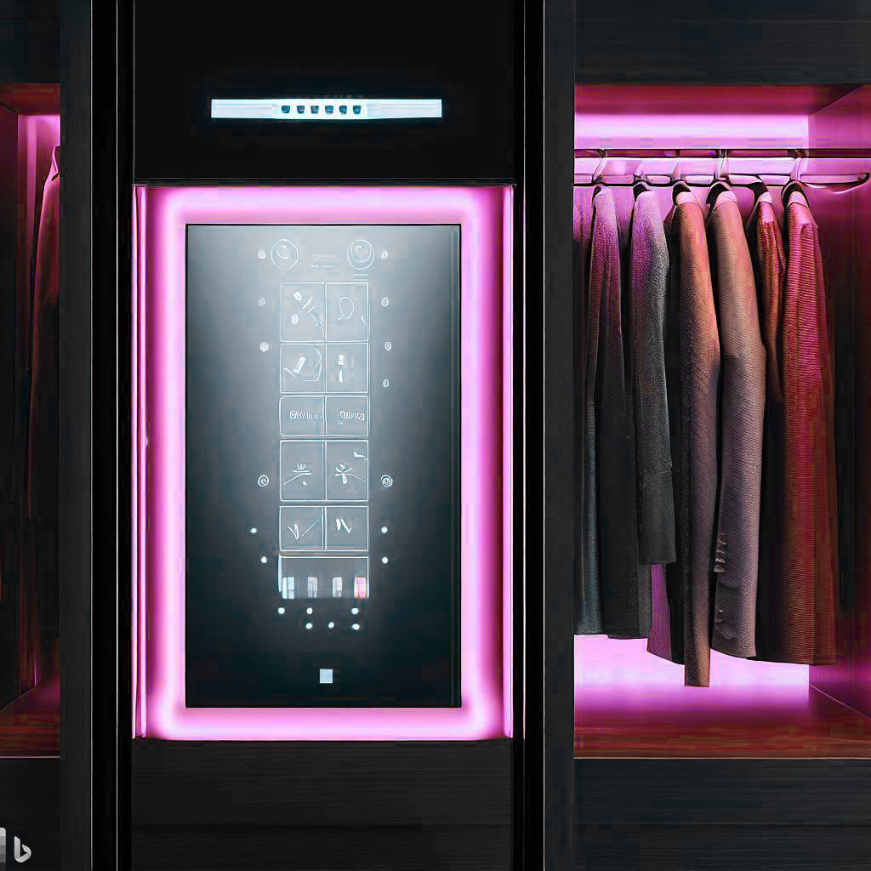

Guarda Roupa Inteligente
Gustavo Dias
FUTURO
Disciplina: Informatica e Sociedade
Data: 13 de Julho de 2023
Local: IPRJ-UERJ

Slide 2
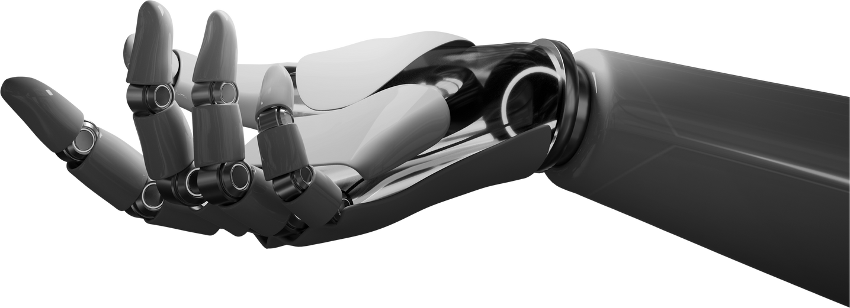
Objetivo
É auxiliar as pessoas a se vestir bem de forma rápida, sem ter muito trabalho com a seleção de peças de roupas, e além disso, conseguir diversificar o estilo e o uso das roupas que possui guardada.
Justificativa
Na pressa do dia a dia, as vezes não dedicamos tempo pra escolher nossas roupas, e a roupa é uma peça importante da nossa personalidade e imagem, além disso, cada ambiente exige um tipo diferente de vestimenta. Isso ajudaria as pessoas

Slide 3
Tecnologias
Visão Computacional
Processamento de Linguagem Natural (PLN)
Redes Neurais Artificiais (RNA)
São tecnologias que permitem que os computadores entendam, analisem e interpretem imagens e vídeos.
É uma tecnologia que permite a interação entre humanos e computadores por meio de linguagem natural.
São algoritmos de aprendizado de máquina inspirados no funcionamento do cérebro humano.

Slide 4

Modo de Uso
Nesse caso dei o nome do assistente de Styles
“Styles me de opções para ir a faculdade”
“Styles me de opções para ir a um evento social”
“Styles me de opções para ir a uma entrevista de emprego”
“Styles me de opções de um estilo streetwear”
“Styles ...”

Slide 5

Este produto não existe ainda porque
Complexidade tecnológica: Desenvolver um guarda-roupa inteligente requer tecnologias avançadas, como reconhecimento de imagem e aprendizado de máquina.
Variedade de preferências pessoais: A escolha de roupas é subjetiva e varia de pessoa para pessoa, tornando difícil criar um algoritmo que atenda a todos os estilos e preferências individuais.
Limitações práticas: Seria necessário ter acesso a todas as roupas do usuário, instalar sensores em cada peça e ter um sistema de organização complexo, o que pode não ser prático ou acessível para a maioria das pessoas.

Slide 6
Referência
https://www.bing.com/images/create/guarda-roupa-com-painel-digital-para-escolher-roup/64af2a2d16fe446097d0b8fea2738b0a?id=%2Fb%2BQsqRGdy37tK26mr3QGg%3D%3D&view=detailv2&idpp=genimg&form=GCRIDP&ajaxhist=0&ajaxserp=0
https://pa1.aminoapps.com/7482/f2ebad5cccd8f28b502ff69e79131121d9b6626er1-480-270_hq.gif

Slide 7
FIM
Isso é tudo pessoal !

